Slide 1
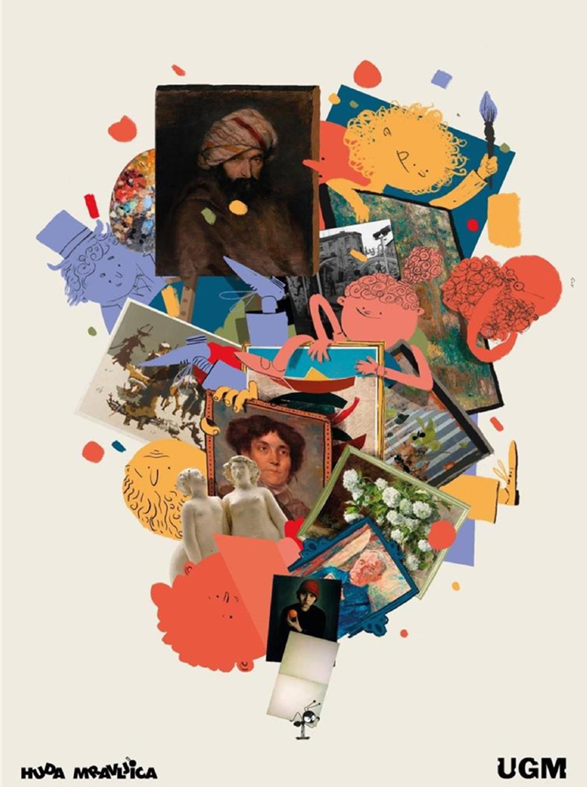

Huda mravljica na obisku
Ilustracije iz Zbirke UGM + Pravljice iz Mariborske knjižnice
februar 2021

Slide 2
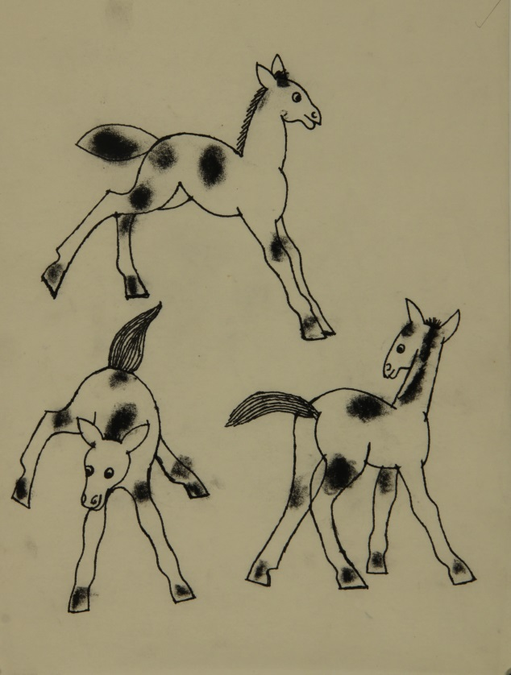
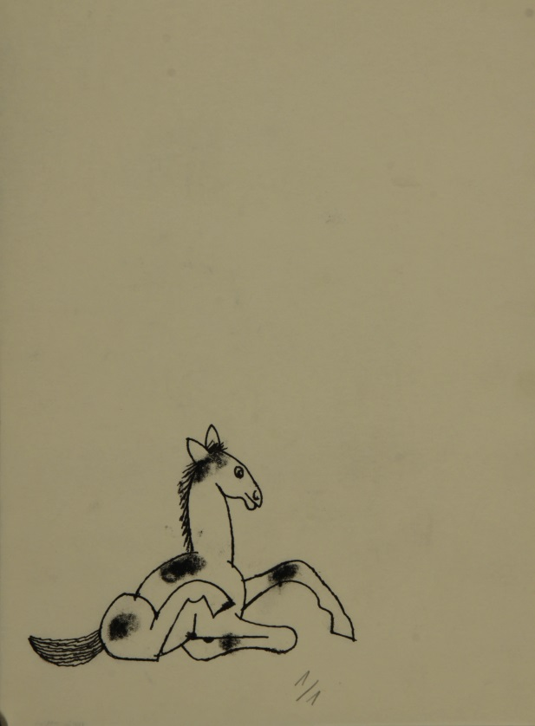
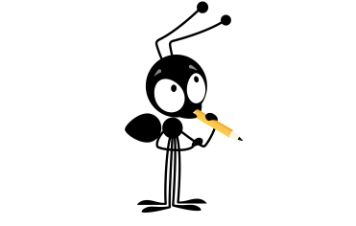


Imaš rad/a knjige?
Jaz imam še posebej rada tiste, v katerih so tudi risbe ali slike. Takšnim risbam in slikam pravimo ilustracije. Ustvarjajo jih ilustratorke in ilustratorji. Najprej knjigo prelistam in si ogledam ilustracije. Že iz njih lahko razberem, o čem bo pripovedovala knjiga.
So ilustracije tudi tebi pomembne, tako kot meni?
TALE ZGODBA BI ME ZANIMALA.
GOVORI O KONJIČKU. ZAKAJ JE SAM? KAJ POČNEJO DRUGI KONJIČKI?
JA, MORAM JO PREBRATI!
Milan Bizovičar, Ilustraciji za knjigo Mladiček brez potnega lista, 1964-65, tuš, flomaster in oglje na papirju

Slide 3
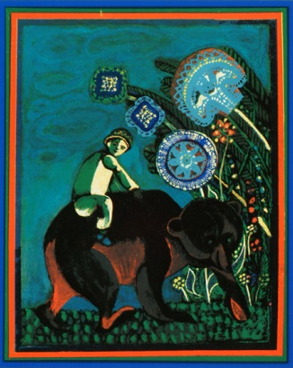
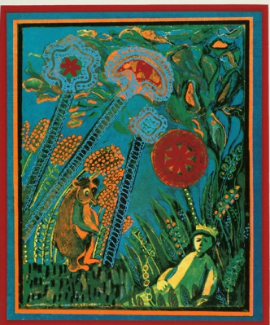
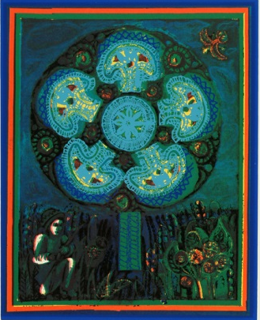


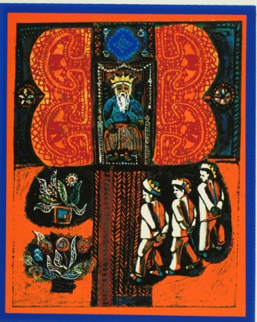
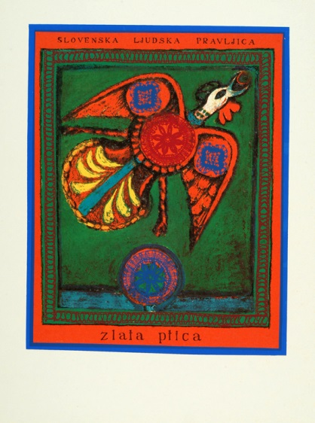
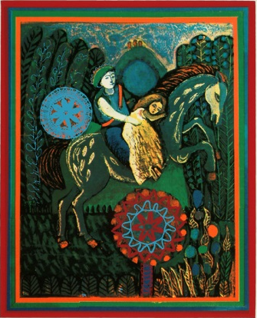

Oglej si ilustracije iz pravljice Zlata ptica.
Kdo nastopa v njej?
Kaj se dogaja?
S katero ilustracijo se začenja pravljica in
katere ji sledijo?
Če pravljice ne poznaš,
se prepusti svoji domišljiji.
Tomaž Kržišnik, Zlata Ptica, ok. 1971, sitotisk na papirju, 44 x 33,5 cm

Slide 4
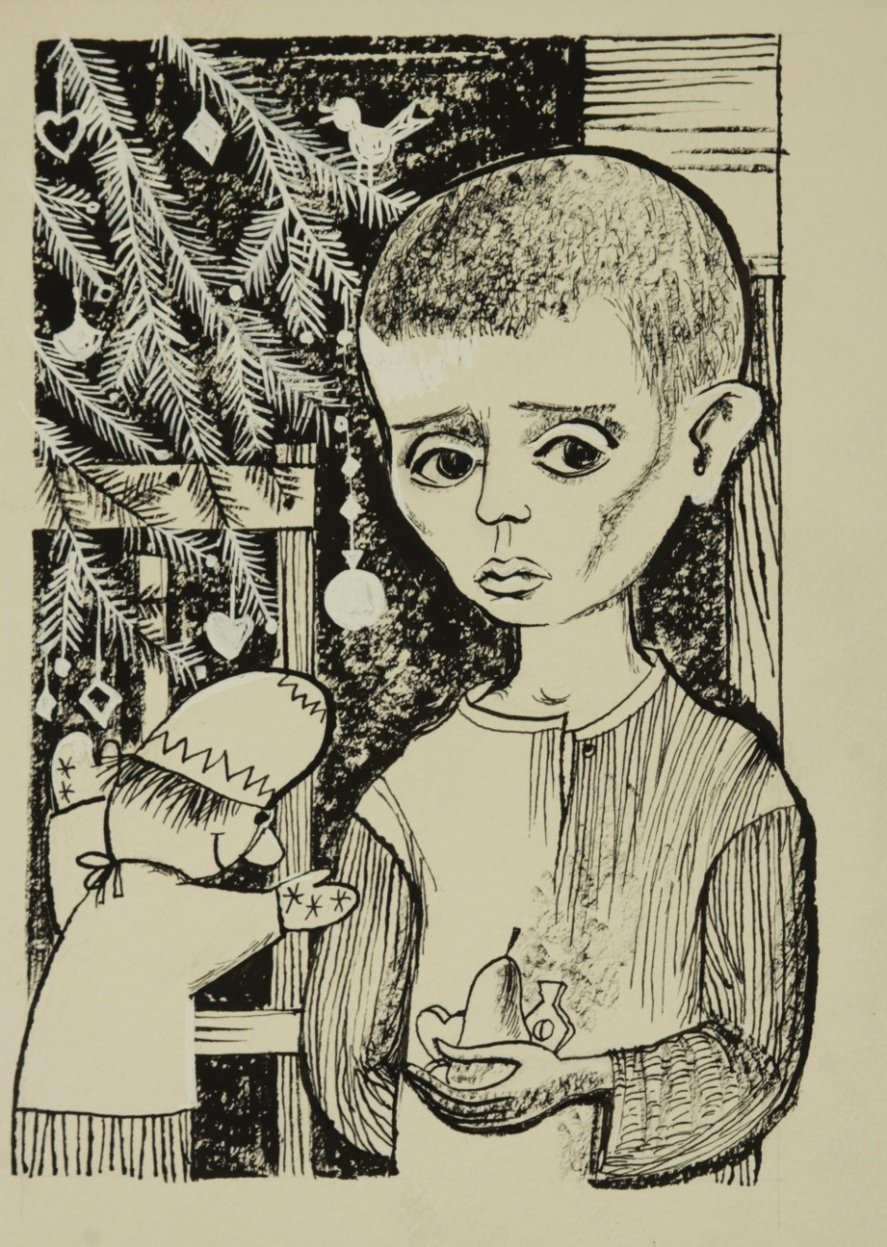
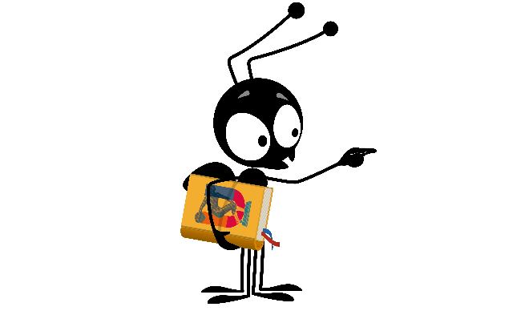
V Zbirki UGM je veliko ilustracij iz zgodb o času med vojno, kot tale risbica. Predstavlja drobnega dečka z velikimi očmi. Se tudi tebi zdi žalosten? Pa saj je vendar praznik.
Kako vem, da je praznik? Ugani!
LE KAJ SE JE ZGODILO FANTU, DA TAKO ŽALOSTNO GLEDA?
KAJ DRŽI V ROKI?
KAKŠEN POMEN IMA LUTKA?
Ančka Gošnik Godec, ilustracija, Kurirček 1965-66, št. 4, str. 155

Slide 5
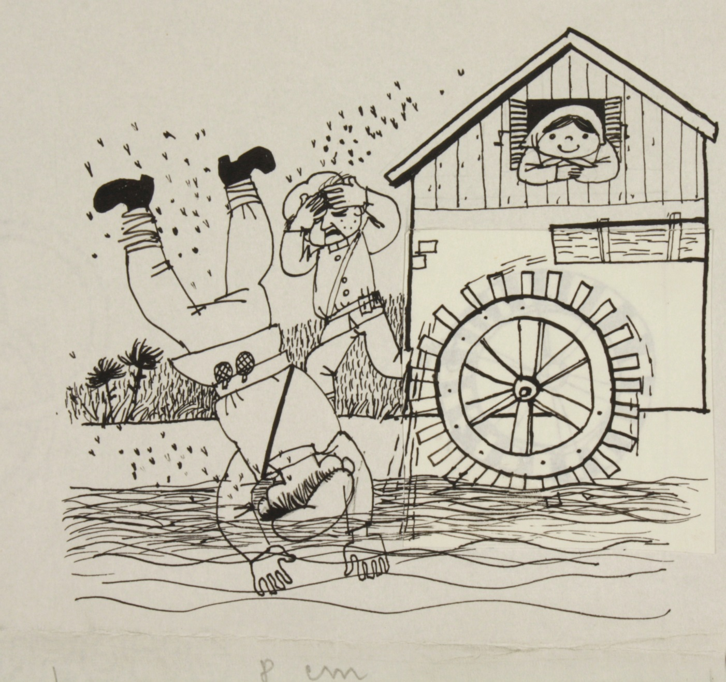

Zgodbe iz časa vojne pa niso samo žalostne.
Pripoveduj zgodbo, ki jo razbereš iz ilustracije.
Pomagaj si z vprašanji:
Kje se zgodba dogaja?
Kdo v njej nastopa?
Kaj junaki počnejo?
Kaj se je po tvojem mnenju
dogajalo pred ilustriranim dogodkom?
Kako se bo zgodba končala?
Marjanca Jemec Božič, ilustracija za Kurirček 1965 - 1966, št. 8, str. 358.

Slide 6
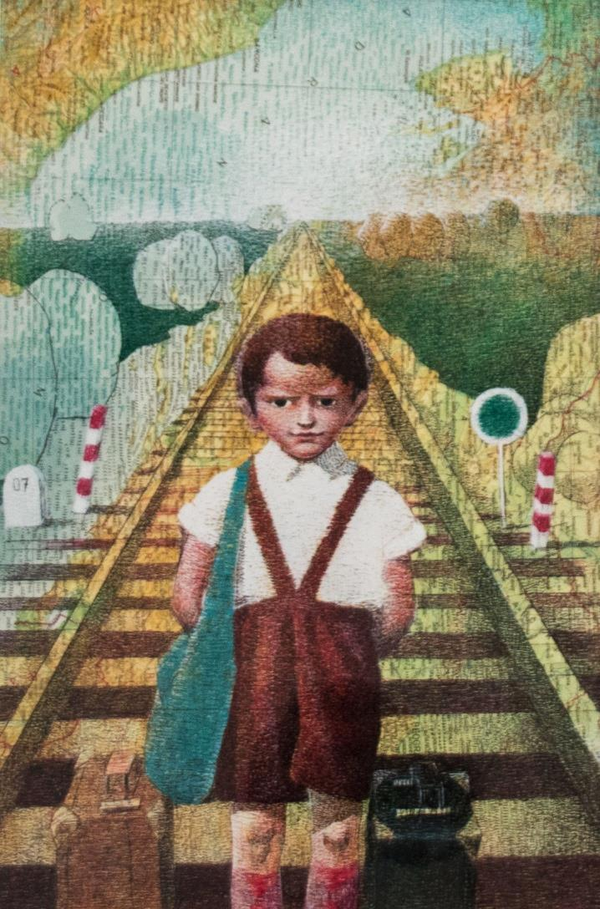
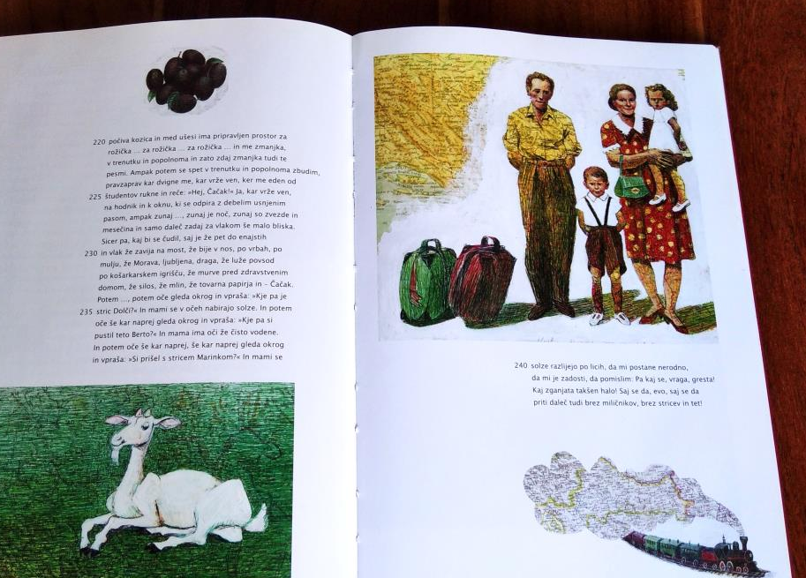

POTOVALKE, ZEMLJEVID IN TRAČNICE.
LE KAM JE POTOVAL MALI ANDREJ?
Mariborski pesnik Andrej Brvar je upesnil svoje spomine na otroštvo. Pozorno si oglej ilustracijo. Kakšen spomin je upodobila ilustratorka?
Alenka Sottler, Ilustracija za knjigo Tri pesnitve Andreja Brvarja, 2006–2007,
mešana tehnika na papirju, foto Mojca Štuhec

Slide 7
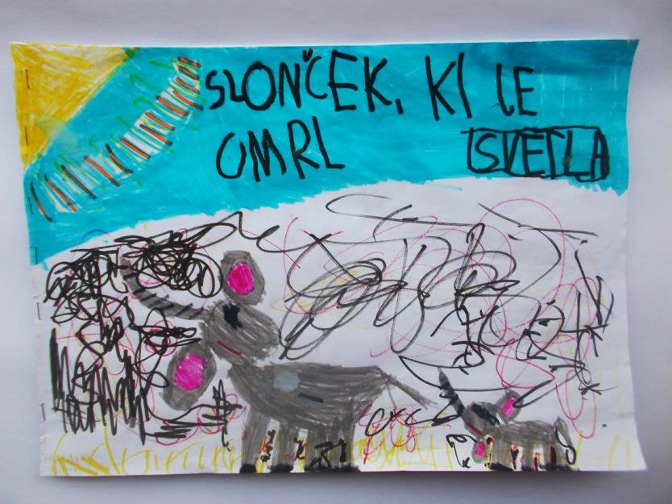
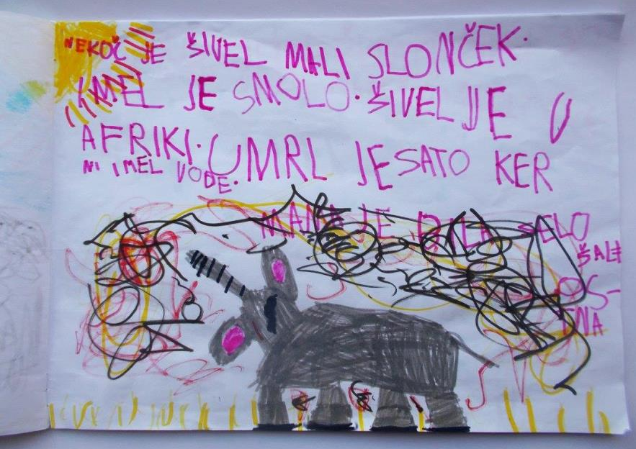
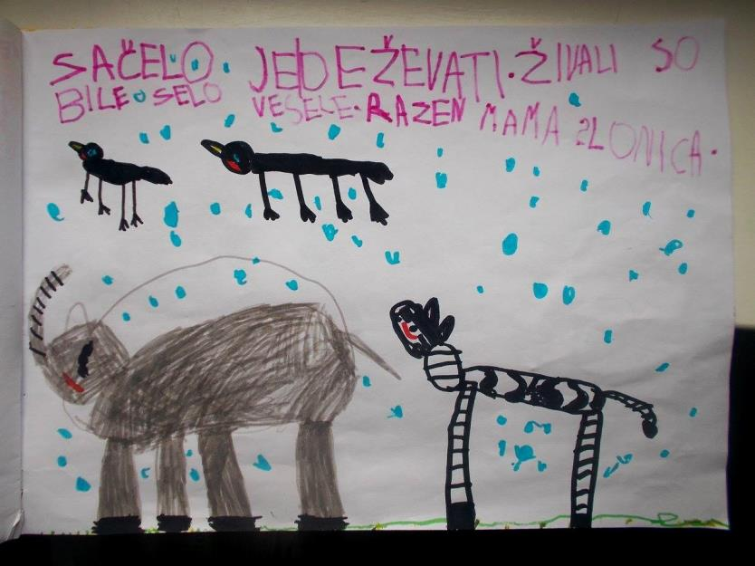
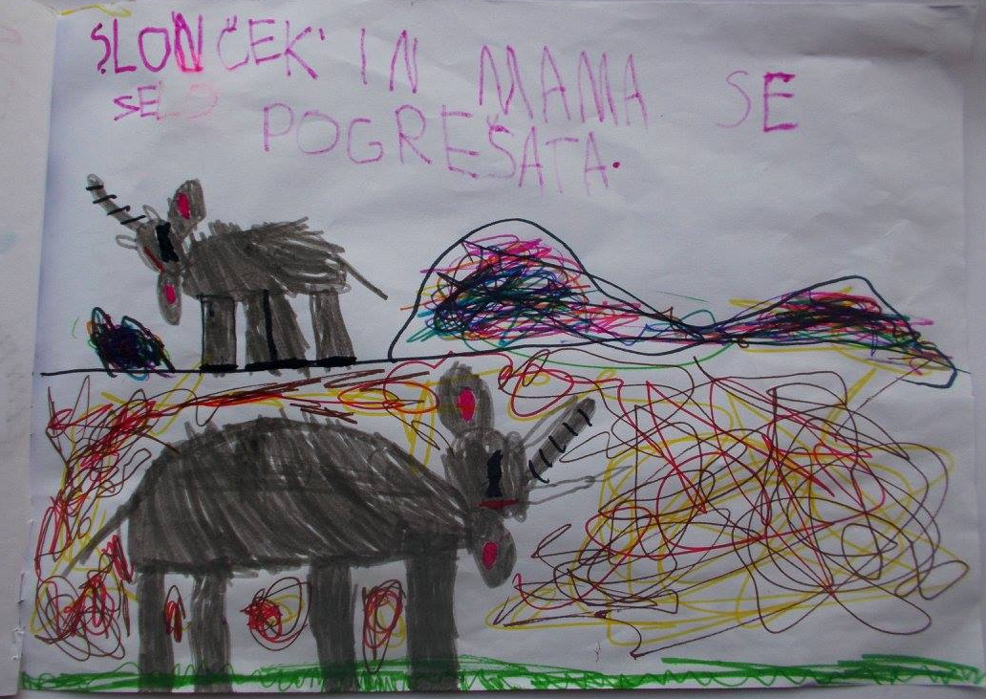

Ko je bila Svetla stara 6 let,
je slišala zgodbo o slončku,
ki je umrl. Zgodba jo je zelo pretresla
in kar naprej je mislila nanjo.
Končno se je odločila,
da jo zapiše in ilustrira.

Slide 8


POSTANI ILUSTRATOR, ILUSTRATORKA!
Ali veš kako poteka ustvarjanje ilustracij? Najprej je pomembno, da se ilustrator dobro seznani z zgodbo, ki jo bo ilustriral/a. Prepričana sem, da zgodbo prebere večkrat, o njej razmišlja, morda se o njej s kom pogovarja …
Knjižničarji iz Mariborske knjižnice so v sodelovanju z RTV Slovenija, Radiem Maribor pripravili zvočne posnetke pravljic.
Prisluhni jim! Prisluhni jim večkrat!
O treh lovcih, francoska ljudska pravljica. Pripoveduje Agica Kovše
O miški, ki si je trebušček raztrgala, koroška ljudska pripovedka. Pripoveduje Robert Kereži
Rumena štorklja, kitajska pravljica. Pripoveduje Suzana Slavič
Kje se pravljice dogajajo? Kdo nastopa v njih? Kaj junaki počnejo? Kakšni so? Uporabljajo kakšne predmete?
Ustvari ilustracije za pravljico, ki te je najbolj pritegnila.
Uporabi svojo najljubšo likovno tehniko!
Lahko rišeš s svinčnikom ali flomastrom, lahko pa slikaš z vodenimi ali tempera barvami.
USTVARI IZDELEK, NA KATEREGA BOŠ PONOSEN/A!
Fotografije ilustracij nam lahko pošlješ na naslov info@ugm.si. Objavili jo bomo na naši spletni strani in v našem foto arhivu na portalu Flickr.

Slide 9


Učni list Huda mravljica na obisku –
Ilustracije iz Zbirke UGM + Pravljice iz Mariborske knjižnice
je nastal v sodelovanju z Mariborsko knjižnico.
Naloge je pripravila muzejska svetovalka Brigita Strnad.
Izbor pravljic je pripravila Maja Logar.
Avtor podobe Hude mravljice je Nenad Cizl.
Avtorji nekaterih fotografij na učnem listu so:
Damjan Švarc , Ivan Leskovšek, Mojca Štuhec, Anja Vrečko.
Raziskujte Zbirko UGM na spletu:
www.ugm.si/zbirka/ ali www.museums.si
Sledite nam lahko tudi na družabnih omrežjih
Facebook in Instagram.
Naročite se na naš tedenski novičnik:
www.ugm.si/o-ugm/prijava-na-ugm-novicnik/

